Slide 1



Das gleiche Regel-spiel-paket für kita und Grundschule
Der Wert von Regelspielen
in der Entwicklung der Kinder
© 2005, Dorothea Ruh, Julia Mücke, Birte Letmathe-Henkel

Slide 2

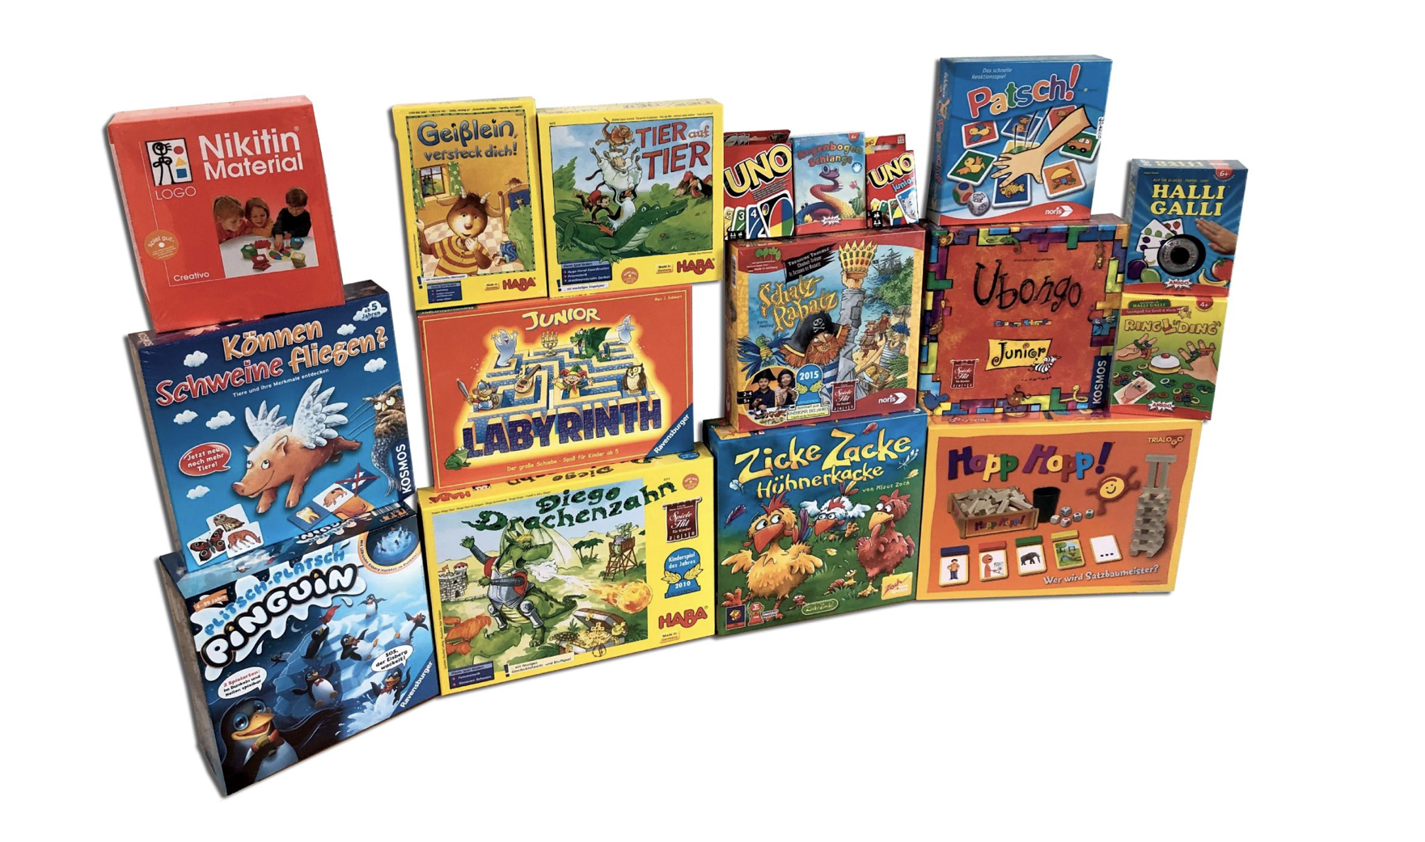
Spiele aus dem regelpaket

Slide 3

Chancen des Regel-Spiel-pakets
Kita und Grundschule kooperieren bezüglich des Regel-Spiel-Paketes, wodurch eine gegenseitige Wertschätzung von pädagogischen Fachkräften erfolgt
Aus entwicklungspsychologischer Sicht gewinnen Regelspiele bei Kindern meist ab dem 5. Lebensjahr an Bedeutung
Integration von mehrsprachigen und zurückhaltenden Kindern in die Gemeinschaft
Regelspiele knüpfen an die natürliche Neugier des Kindes an, wecken somit Freude am Wissen und am Mehr-Wissen-Wollen
Regelspielangebote regen zum eigenständigen Lernen an individuell und unter Einbeziehung aller Sinne (Sehen, Hören, Tasten, Schmecken, Riechen, Bewegen)
Dabei werden wichtige Basiskompetenzen vermittelt, die zur ganzheitlichen Entwicklung des Kindes beitragen
Über die Regelspiele macht das Kind Lernerfahrungen, wie z.B. Regeln zu akzeptieren, sein Handeln danach auszurichten und auftauchende Konflikte angemessen zu bewältigen
Regelspiele fördern auf diese Weise das soziale Miteinander
Kinder finden beim Übergang in die Grundschule etwas Bekanntes vor; dies gibt Sicherheit …
Das eingeübte Spielewissen der Kinder kann in der Schule und in der Kindertagesstätte sinnvoll mit einbezogen werden
Kinder lernen von Kindern

Slide 4
„Das gleiche Regel-Spiel-Paket für Kita und Grundschule“ – 48 Kooperationspartner
Mit den Beartungsschulen: Grundschule Stieghorst, Grundschule Sudbrack und Grundschule Rußheide
Grundschule Stieghorst*
Grundschule Sudbrack*
Grundschule Rußheide*
Kita Stieghorst
Kita St. Bonifatius
Kita Butterkamp
Kita Lydia
Kita Kamphof
Kita Thomas
Kita Schatzinsel
Grundschul-Verbund Hellingskamp
Kita Apostel
Kita Liebfrauen
Kita St. Meinolf
Grundschule Windflöte
Kita St. Josef
OGS
Kita Windflöte
Ev. Luther-Kindergarten
Kita Falkenbande
Kita Stettiner Straße
Grundschule Brocker Schule
Kita Kupfer-hammer
Grundschule Heeperholz
Kita Am Petristift
OGS
Kita Brock
Kita Die Kinderbrücke
Kita Am Vollbruch
Grundschule Volkening
Kita Pusteblume
Kita Oberer Esch
Laborschule Bielefeld Haus 1 und 2
Uni Kita Bielefeld
Kita am Voltmannshof
Grundschule Bückardt
Kita Die Rasselbande
Kita
Paulus
Lernwerkstatt
Lernwerkstatt Uni Bielefeld
Lernwerkstatt LIFT Uni Paderborn
Grundschule
Fröbelschule
Grundschule
Wasserfuhr
Grundschule
Oldentrup
OGS
Kita Schötmar
Kita Kinderarche
OGS
OGS
Einsatz in der Ausbildung von Lehrkräften

Slide 5

Das Konzept I
Die Einhaltung des „Ablaufs einer Spielstunde“ schafft einen festen Rahmen, um Kinder überhaupt ins Spielen zu bringen. Die tragende Säule des Konzeptes „Lernen durch Spielen“ sind die Regeln „Ablauf der Spielstunde“.
Mit der Kooperationsvereinbarung haben sich die Bildungseinrichtungen verpflichtet diese Regeln den Kindern zu vermitteln und beim Einsatz der Spiele aus dem „Regel-Spiel-Paket“ zu beachten.
Spiele knüpfen an die natürliche Neugier des Kindes an, wecken somit Freude am Wissen und am Mehr-Wissen-Wollen.
Spielen motiviert, begeistert und integriert. Spielen macht Spaß!
Durch spielende Tätigkeiten Regeln lernen.
Das eigenständige Lernen wird individuell und unter Einbeziehung aller Sinne gefördert.

Slide 6
Das Konzept II
...ist nicht alleine:
Gemeinsames Spielen fördert die Gewissheit, nicht einsam zu sein. Besonders prägend ist das Spielen mit Erwachsenen. Das Kind erfährt: „Hier hat jemand Zeit für mich!“
...hört zu:
Regelspiele fördern durch das Begreifen, Erinnern und Befolgen der Regeln die Konzentrations-fähigkeit und das Gedächtnis des Kindes.
Durch das Gewinnen oder auch das Verlieren lernt das Kind, seine Emotionen zu begreifen und sie zu kontrollieren. Ebenfalls spürt es, dass es durch die nächste Spielrunde eine neue Chance bekommt.
...fühlt:
...taucht ab:
....lernt Geduld:
... hat Mut:
...spricht:
Der Ausgang des Spiels ist am Anfang nicht vorhersehbar. Das Ausprobieren der Kinder im zeitlich begrenzten Rahmen wird gefördert.
Das Kommunizieren vor, während und nach dem Spiel fördert die sprachlichen und „diplomatischen“ Fähigkeiten.
In andere Rollen zu schlüpfen und fremde Welten zu entdecken wecken das Interesse des Kindes
Damit die Spielfreude aufrecht gehalten wird, müssen alle Kinder Ausdauer und Konzentration zeigen
*Vgl. Anja Wrede: Spielen – Lernen – Wachsen. HABA Habermaaß, Bad Rodach

Slide 7



Das Konzept III
Fordern und Fördern verschiedener Entwicklungsbereiche
Im Bereich der sozialen
und personalen Entwicklung
Durchhaltevermögen/Geduld
Im Bereich der
kognitiven Entwicklung
Aufmerksamkeit/Konzentration
Strategisches Denken
Im Bereich der
motorischen Entwicklung
Auge-Hand-Koordination
Selbstvertrauen
Umgang mit eigenen Emotionen
Umgang mit Emotionen anderer
Kritikfähigkeit
Regelakzeptanz
Fantasie
Kommunikationsfähigkeit
Umgang mit Stress
Planungsfähigkeit
Logisches Denken
Kreativität
Wortschatz
Grammatik
Reaktionsschnelligkeit
Körper-Koordination
Feinmotorik
Grobmotorik
Mathematisches Verständnis

Slide 8

Der Ablauf einer Spielestunde Spielend lernen regeln einzuhalten
Die Gruppe wird eingeteilt.
Am Tisch begrüßen wir uns gegenseitig mit Namen.
Wir überlegen gemeinsam, welches Spiel wir spielen möchten.
Die Mehrheit entscheidet.
Wir bestimmen einen Spielleiter.
Wir spielen ein Spiel während der Spielzeit.
Am Ende treffen wir uns alle im Kreis und sprechen über die Spielzeit.
Dieser ist verantwortlich für:
Erklärung des Spiels
Einhaltung der Regeln
Aufräumen des Spiels

Slide 9
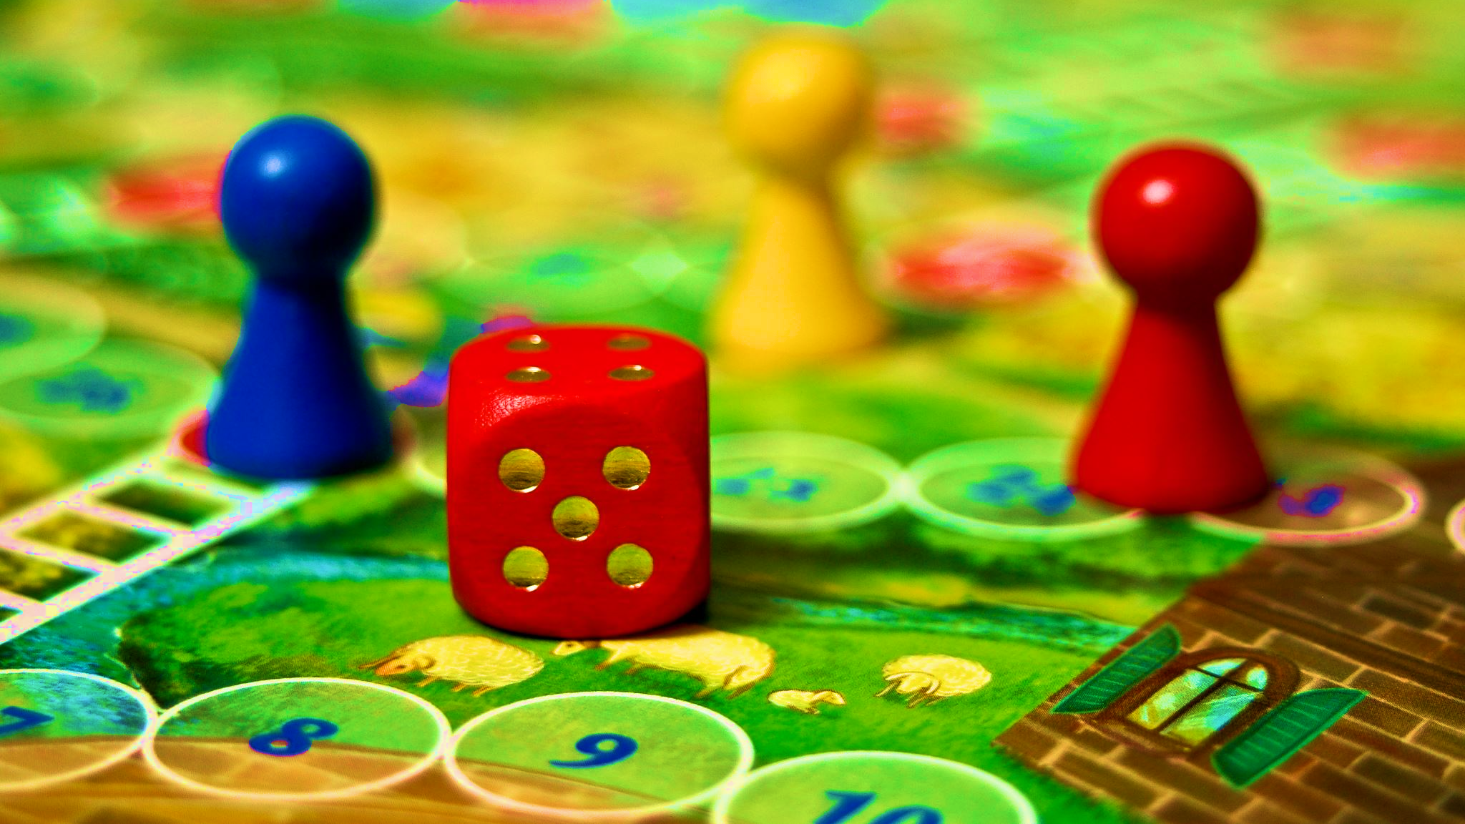
„Sage es mir, und ich werde es vergessen.
Zeige es mir, und ich erinnere mich.
Lass es mich tun, und ich behalte es.“
Konfuzius
„Die Regeln des Spiels sind die Regeln des Lebens“
Dorothea Ruh
„Kinder spielen nicht um zu lernen, aber sie lernen beim Spielen.“
Anja Wrede
„Das Gehirn wird so, wie man es benutzt.
Ziemlich ist der neu ist der Zusatz: mit Begeisterung“
Prof. Dr. Gerald Hüther
„Nur wer mit Begeisterung lernt, lernt für´s Leben. Das spielerische Lernen weckt diese Begeisterung nachhaltig.“
Dorothea Ruh

Slide 10

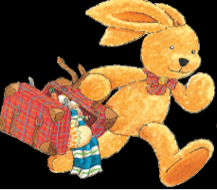
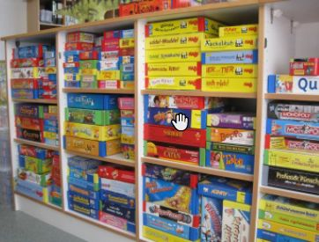
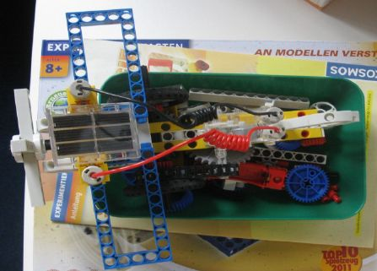
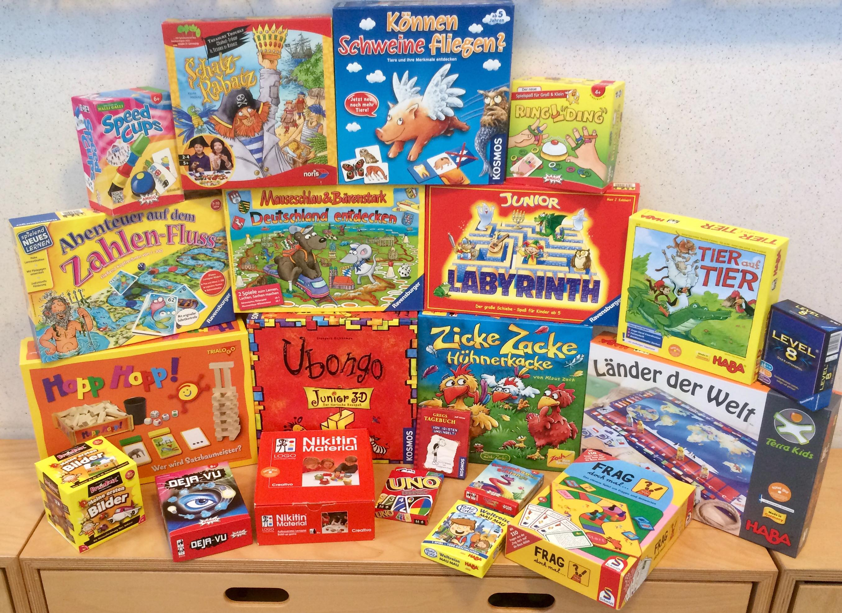



Lernen durch spielen - So fing alles an!
Schuljahr 2004/2005 Start des Projekts „Lernen durch Spielen“ mit der Kita St.Meinolf und der Rußheide Schule Bielefeld zum Thema „Spielerische Sprachförderung“.
Die Felix -Lernspielstunde | Spielothek | Die Spiele AG
Jahrgang 1 – 4 Jahrgangsübergreifend | Familien Pädagog*Innen | Jahrgang 2 – 4 mit Werkstätten
Beginn: Schuljahr 2004/05
Beginn: Schuljahr 2010/11
Beginn: Schuljahr 2012/13
„Das gleiche Regel-Spiel-Paket“ | „Einfach Spielen“ | „Das BaFö – Spielpaket“
Kitas und GS | GS und weiterführende Schulen | Schuleingangsphase
Beginn: Schuljahr 2015/16
Beginn: Schuljahr 2016/17
Beginn: Schuljahr 2017/18
…mit allen Sinnen…

Slide 11
Lernen durch Spielen e.V.
- So ging es als Verein weiter!
2020
Gründung des Vereins „Lernen durch Spielen e.V.“
2021
Der Verein „Lernen durch Spielen e.V.“ ist online
2020 – 2022
Während der Pandemie – Angebot: Ein weiteres „Das gleiche Regel-Spiel-Paket für Kita und Grundschule “ zum „Aufbau einer Spielothek“
2021
2021 Universität Bielefeld - Lernwerkstatt - Videoanleitungen zum „Das gleiche Regel-Spiel-Paket für Kita und Grundschule“
2022
Universität Paderborn - Lernwerkstatt "LIFT" wird neuer Kooperationspartner
2022
Angebot für Interessierte - „Spieleneuheiten zum Testen“
März 2023 Nach der Pandemie
Fortführung der jährlichen Lenkungstreffen "Das gleiche Spiel-Regel-Paket für Kita und Grundschule“

Slide 12
März 2023
2023
2024
2024
2024
Das jährliche Kooperationstreffen - „Das Spielpaket Basiskompetenzförderung“
Kooperationsvereinbarungen zwischen Uni - KiTa mit der Universität Bielefeld, Fakultät für Erziehungswissenschaft, AG 3, und der Laborschule
Universität Bielefeld - Lernwerkstatt - Ausleihe von „Spiele -Klassensätzen“
Universität Paderborn - Lernwerkstatt "LIFT“ „Spielanalysen für den inklusiven Unterricht“
Angebot „Spielpakete“ für den Jahrgang 1-4 und Jahrgangsübergreifende 1 / 2, 3 / 4 und 5 /6

Slide 13

Danke für ihr Interesse!
Schenken Sie ihren Kindern die spielerische Begeisterung
Wir freuen uns auf den nächsten Austausch.
„Lernen durch Spielen“ mit den Angeboten: „Ablauf einer Spielstunde“, „Das gleiche Regel-Spiel-Paket“ „Das Spielpaket BaFö“ …, sind Copyright geschützt von: Dorothea Ruh, Dr. Benedikt Rathmer, Birthe Lethmate-Henkel, Julia Mücke, seit 2005 ff.

Slide 14


Anfragen, beratung und Infromationen
E-Mail: lernen.durch.spielen@t-online.de
Homepage: www.lernendurchspielen.de

